Slide 1
NECESIDADES PALIATIVAS EN PACIENTES RESPIRATORIOS HOSPITALIZADOS
JA. Marquez Alba, J. Hernandez Borge, E. Sanchez Calle, L. Galán Ledesma, R. Morante Espada, A. Mendez Villaverde, MB. Pires Manso, VM. Martin Villaverde, D. Akrouh Ettaghadouini, A. Sanz Cabrera
Servicio de Neumología. Hospital Universitario de Badajoz

Slide 2
INTRODUCCIÓN Y OBJETIVOS
Hay creciente evidencia de que la herramienta NECPAL es útil para detectar individuos con enfermedades crónicas avanzadas y necesidades de cuidados paliativos (NP).
Notes:
Hay creciente evidencia de que la herramienta NECPAL es útil para detectar individuos con enfermedades crónicas avanzadas y necesidades de cuidados paliativos. Esta herramienta ha sido testada en atención primaria, para el screening de pacientes con necesidades paliativas, encontrando un 1,5% de prevalenciaestimada11. Sin embargo, son escasos los estudios evaluando prevalencia de pacientes con necesidades paliativas ingresados en hospitales de agudos y se trata de estudios británicos y australianos con sistemas de salud alejados del nuestro12–14.
Por ello planteamos este estudio, con el objetivo de conocer la prevalencia de pacientes con necesidades paliativas en una unidad de hospitalización de agudos de Neumología de un hospital terciario, utilizando la herramienta NECPAL. Como objetivo secundario nos propusimos estimar la tasa de mortalidad en estos pacientes identificados como paliativos NECPAL positivos en los siguientes 12 meses y explorar los factores asociados a la mortalidad, las características de estos pacientes y los recursos utilizados.

Slide 3
El NECPAL CCOMS-ICO es un cuestionario desarrollado y validado en España para identificar de forma precoz a pacientes con enfermedades crónicas avanzadas que podrían beneficiarse de cuidados paliativos.
El instrumento incluye:
Una pregunta inicial clave, conocida como “pregunta sorpresa”:
¿Le sorprendería que este paciente muriera en los próximos 12 meses?
Esta pregunta actúa como filtro inicial de riesgo.
Indicadores clínicos generales, que evalúan:
  Fragilidad
  Declive funcional
  Presencia de síntomas persistentes
  Necesidad creciente de recursos sanitarios
  Comorbilidad relevante y multimorbilidad
Indicadores específicos por enfermedad, incluyendo un apartado dedicado a:
  Enfermedad pulmonar crónica, ENM y Enf. oncológica.
  En conjunto, el NECPAL permite detectar de manera estructurada a los pacientes que requieren valoración paliativa, facilitando una intervención más temprana y adecuada.

Slide 4
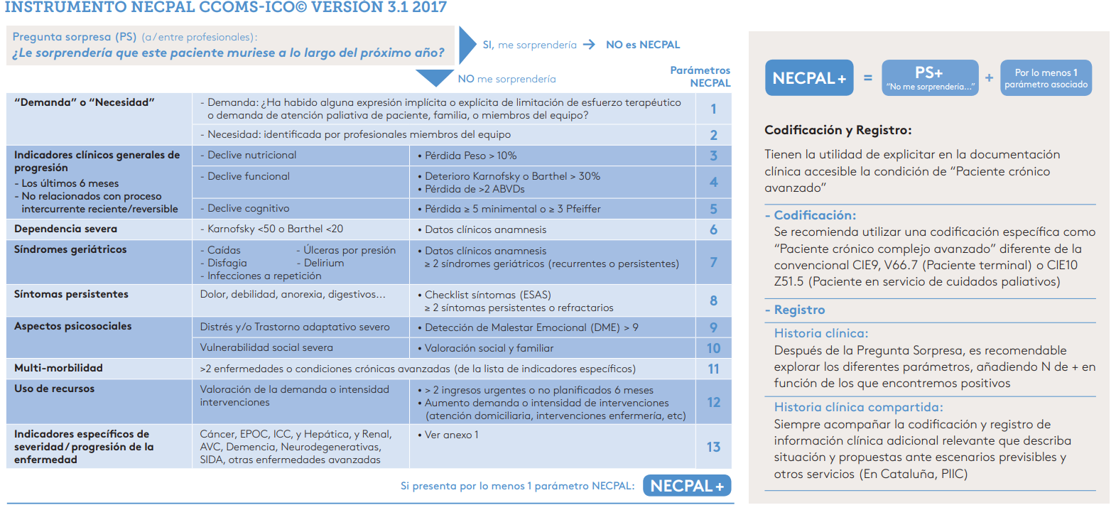

Slide 5
INTRODUCCIÓN Y OBJETIVOS
Nuestro objetivo ha sido conocer la prevalencia de pacientes con NP en una unidad de hospitalización de Neumología utilizando dicha herramienta.
Como objetivo secundario se ha evaluado la tasa de mortalidad de los pacientes NECPAL + en los siguientes 12 meses de seguimiento.
Notes:
Hay creciente evidencia de que la herramienta NECPAL es útil para detectar individuos con enfermedades crónicas avanzadas y necesidades de cuidados paliativos. Esta herramienta ha sido testada en atención primaria, para el screening de pacientes con necesidades paliativas, encontrando un 1,5% de prevalenciaestimada11. Sin embargo, son escasos los estudios evaluando prevalencia de pacientes con necesidades paliativas ingresados en hospitales de agudos y se trata de estudios británicos y australianos con sistemas de salud alejados del nuestro12–14.
Por ello planteamos este estudio, con el objetivo de conocer la prevalencia de pacientes con necesidades paliativas en una unidad de hospitalización de agudos de Neumología de un hospital terciario, utilizando la herramienta NECPAL. Como objetivo secundario nos propusimos estimar la tasa de mortalidad en estos pacientes identificados como paliativos NECPAL positivos en los siguientes 12 meses y explorar los factores asociados a la mortalidad, las características de estos pacientes y los recursos utilizados.

Slide 6
MÉTODOS
Estudio prospectivo piloto en el que se han incluido los pacientes ingresados en el Servicio de neumología del H. U. de Badajoz durante 7 meses (muestreo de 10 pacientes cada primer día del mes).
Se aplicó la herramienta NECPAL y se evaluó la supervivencia al final del seguimiento (octubre de 2025).
Se analizaron las principales diferencias entre los pacientes NECPAL positivos (NECPAL+) y negativos y qué variables se relacionaron con la mortalidad al final del seguimiento (Kaplan-Meier y regresión de Cox).

Slide 7
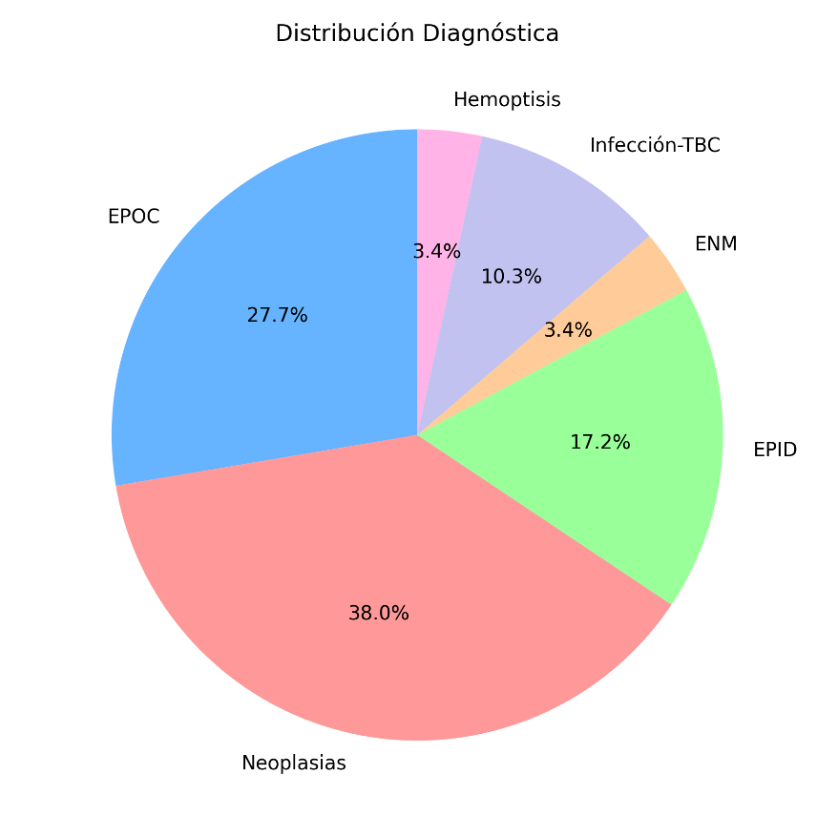
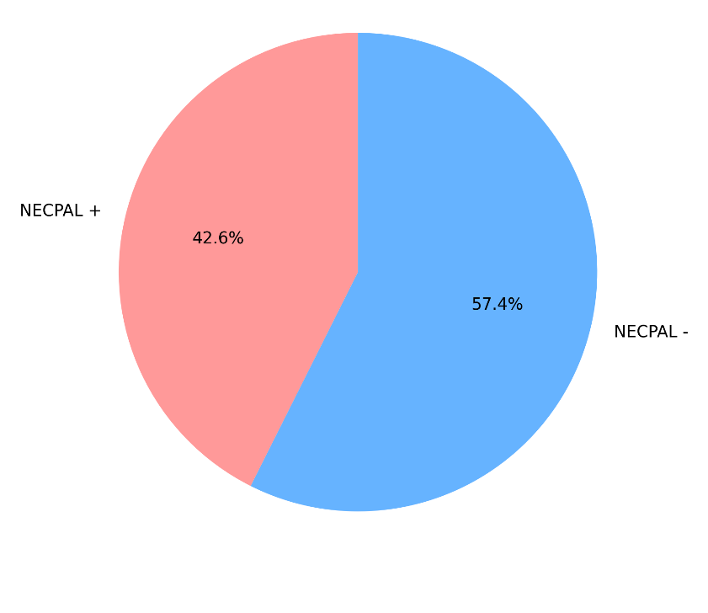
RESULTADOS
Se incluyeron 68 pacientes (67.6% hombres, edad media 67.8±10.6 a).

Slide 8
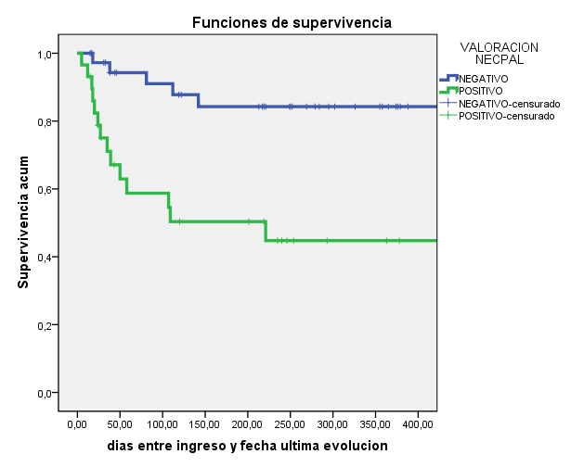
RESULTADOS
Mortalidad final del seguimiento | • NECPAL +: 48.3% • NECPAL –: 12.8%
Supervivencia media | • NECPAL +: 234 ± 39.7 días • NECPAL –: 589 ± 39 días
P=0.001

Slide 9
RESULTADOS
Variable | NECPAL + | NECPAL - | P
Hombre | 65.2% | 69.2% | NS
Demanda paliativa | 13.8% | 0% | 0.03
Necesidades paliativas | 24.1% | 0% | 0.002
I clínicos progresión | 82.8% | 12.8% | 0.0005
Dependencia severa | 24.1% | 2.6% | 0.009
Sind. geriátricos | 44.8% | 5.1% | 0.0005

Slide 10
RESULTADOS
Variable | NECPAL + | NECPAL - | P
Sintomas persistentes | 65.5% | 15.4% | 0.0005
Aspectos psicosociales | 27.6% | 7.7% | 0.04
Multimorbilidad | 86.2% | 38.5% | 0.0005
Uso recursos | 58.6% | 33.3 | 0.05
Indicadores progresión respiratoria | 58.6% | 20.5% | 0.002
Disnea mínimos | 20.7% | 5.1% | 0.06

Slide 11
RESULTADOS
Variable | NECPAL + | NECPAL - | P
Confinado domicilio | 20.7% | 0% | 0.004
Corticoides continuos | 31% | 2.6% | 0.01
ICC asociada | 3.4% | 0% | NS
Desnutrición/caquexia | 44.8% | 2.6% | 0.0005
Paciente oncológico | 44.8% | 20.5% | 0.04
OCD previa Criterios Gasométricos OCD | 55.2% 55.2% | 20.5% 17.9% | 0.005 0.002

Slide 12
RESULTADOS
Variable | NECPAL + | NECPAL - | P
Edad | 71.9±7.5 | 64.8±11.6 | 0.006
Indicadores progresión respiratoria | 1.5±1.8 | 0.26±0.59 | 0.0005
Nº ingresos año previo | 1.86±2.1 | 1±1.4 | 0.05
Indice Bartel | 77.59±22.8 | 94.2±16.4 | 0.001
Indice Charlson | 2.72±2.4 | 1.52±1.9 | 0.04
Disnea mMRC | 2±1.2 | 1±1.17 | 0.001

Slide 13
Factores asociados a mortalidad en pacientes NECPAL + (R de Cox)
Variable | OR IC 95% | P
MAYOR USO DE RECURSOS | 6.8 (1.5-30.1) | 0.012
NECESIDAD OPIODES | 17.1 (2.6-111.2) | 0.003
DESNUTRICIÓN/CAQUEXIA | 3.9 (1.08-14.2) | 0.04
AJUSTADO POR NECESIDAD DE VNI Y PRESENCIA DE SINDROME GERIÁTRICOS

Slide 14
CONCLUSION
Nuestro estudio piloto revela la importante proporción de pacientes respiratorios con NP y la elevada mortalidad de estos a corto plazo.
- La herramienta NECPAL debería ser empleada de forma regular para valorar enfermos respiratorios crónicos aunque, probablemente, sería preciso diseñar instrumentos más específicos para estos pacientes.

